Slide 1
Audit Carrefour Express
Magasin : Zarzis
29 novembre 2017
Dr Hatem KARAA

Slide 2
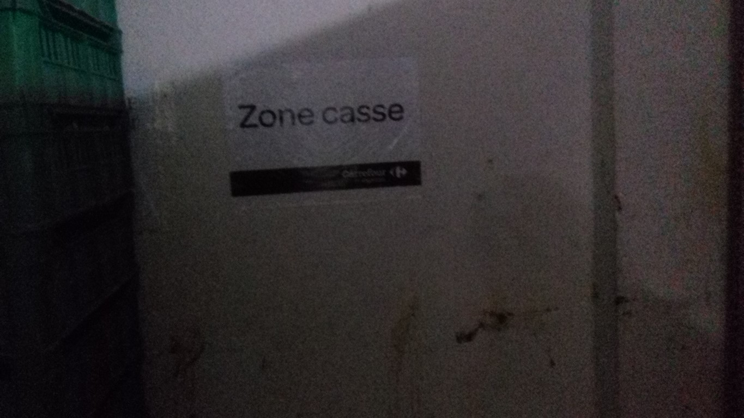
Zone casse: Renforcer les actions de nettoyage de la zone casse.

Slide 3
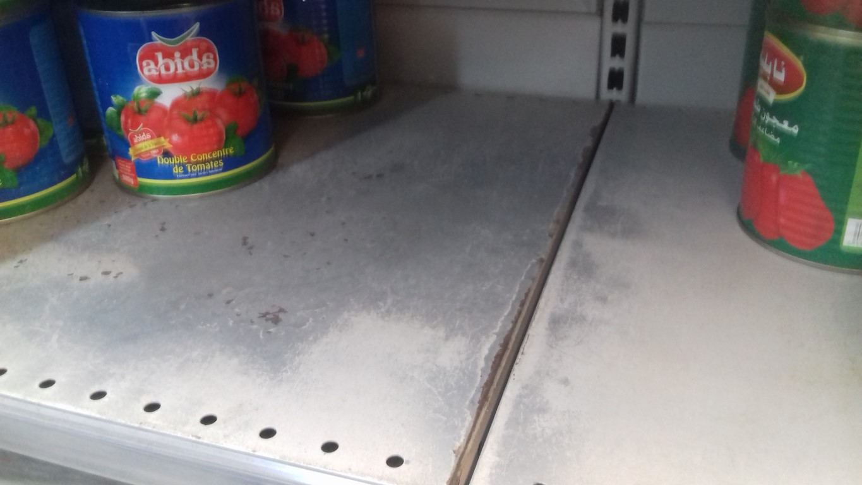
Rayon PGC: usure des éléments d’exposition des conserves.

